Slide 1
ΔΗΜΟΤΙΚΟ ΣΧΟΛΕΙΟ ΖΕΡΒΟΧΩΡΙΩΝ ΧΑΛΚΙΔΙΚΗΣ

Slide 3
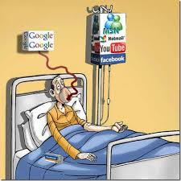
ΑΣΦΑΛΕΙΑ ΣΤΑ ΔΙΑΔΙΚΤΥΑΚΑ ΠΑΙΧΝΙΔΙΑ

Slide 4
Οι μαθητές του Δημοτικού Σχολείου Ζερβοχωρίων ασχολήθηκαν με τη σωστή χρήση των διαδικτυακών παιχνιδιών και ασφάλεια κατά τη διάρκεια του παιχνιδιού. Καθώς και την επιλογή των παιχνιδιών που δεν εγκυμονούν κινδύνους. Οι μαθητές και οι μαθήτριες της Δ’ τάξης του Δημοτικού Σχολείου Ζερβοχωρίων Χαλκιδικής, ασχολήθηκαν µε το συγκεκριμένο θέμα και μελέτησαν τις διαστάσεις του και τις σοβαρές επιπτώσεις που έχει στους διάφορους τομείς της ζωής του ατόμου, αν δε γίνει σωστή χρήση.

Slide 5
Δράση 1
Σκοπός (π.χ. ενημέρωση παιδιών του σχολείου μου για μεθόδους καταγγελίας παράνομου ή ενοχλητικού περιεχομένου στο διαδίκτυο): Σωστή χρήση των διαδικτυακών και ασφάλεια κατά τη διάρκεια του παιχνιδιού. Επιλογή των παιχνιδιών που δεν εγκυμονούν κινδύνους.
Ποιοι θα εμπλακούν; (π.χ. οι μαθητές και οι δάσκαλοι της Γ΄ τάξης)
Οι μαθητές της Δ’ τάξης και ο δάσκαλός τους.
Δραστηριότητες (π.χ. παιχνίδι, έρευνα):
Σχεδιασμός αφίσας. Συγγραφή ποιήματος. Παρουσίαση του στο Δημοτικό Ραδιόφωνο Πολυγύρου για τη ασφάλεια στο διαδίκτυο.
Τι θα χρειαστούμε; (π.χ. παρουσίαση σε PowerPoint, Η.Υ. ενημέρωση για …)
Αξιοποίηση του You Tube π.χ. https://www.youtube.com/watch?v=DIZ_O2wS8hw , Ασφάλεια στο Διαδίκτυο ΠΣΔ
Ενδεικτικές ημερομηνίες υλοποίησης:
Από 8/1/2015 μέχρι 28/2/2015.

Slide 6
Δράση 2
Σκοπός (π.χ. ενημέρωση παιδιών του σχολείου μου για διάφορους κινδύνους):
Ενημέρωση των παιδιών του σχολείου μου για τους κινδύνους που διατρέχουν κατά τη διάρκεια που παίζουν διαδικτυακά παιχνίδια. Προβολή σχετικών Βίντεο.
Ποιοι θα εμπλακούν; (π.χ. οι μαθητές και οι δάσκαλοι της Α΄ τάξης)
Οι μαθητές της Δ’ τάξης και ο δάσκαλός της.
Δραστηριότητες (π.χ. δραματοποίηση ρόλων σε ιστορίες για το Διαδίκτυο):
Κατασκευή παιχνιδιού με τους κινδύνους των διαδικτυακών παιχνιδιών.
Τι θα χρειαστούμε; (π.χ. επιστήμονα που θα απαντήσει σε ερωτήματα )
Ειδικός που επισκέπτεται το σχολείο μας και ενημερώνει τους μαθητές.
Ενδεικτικές ημερομηνίες υλοποίησης:
Από 1/3/2015 μέχρι 30/4/2015.

Slide 7
Δράση 3
Σκοπός (π.χ. ενημέρωση γονιών των παιδιών του σχολείου μου για προστασία από τους κινδύνους στο διαδίκτυο): Ενημέρωση των γονιών και των μαθητών.
Ποιοι θα εμπλακούν; (π.χ. μαθητές και γονείς μαθητών Δ΄- Στ΄ τάξης)
Η Δ’ τάξη του Δημοτικού Σχολείου Ζερβοχωρίων.
Δραστηριότητες (π.χ. βίντεο και παρουσίαση):
Παρουσίαση και βίντεο.
Τι θα χρειαστούμε; (π.χ. παρουσίαση σε PowerPoint, Η.Υ., ηχεία και βιντεοπροβολέα)
Παρουσίαση σε PowerPoint, Η.Υ., ηχεία και βιντεοπροβολέα
Ενδεικτικές ημερομηνίες υλοποίησης:

Slide 8
ΕΡΕΥΝΑ

Slide 9
Αίτια
Το παιχνίδι για όλα τα παιδιά είναι τρόπος εκτόνωσης και διαφυγής από την καθημερινότητα. Ειδικά στις πόλεις. Έτσι λοιπόν οι σοφοί των Η/Υ δημιούργησαν τα διαδικτυακά παιχνίδια.
Το σχολείο μας συμμετέχοντας στο συγκεκριμένο πρόγραμμα προσπάθησε να επισημάνει τους κινδύνους που εγκυμονούν αλλά και να αναδείξει τη σωστή χρήση των διαδικτυακών παιχνιδιών από τους μαθητές της Δ’ τάξης του σχολείου μας.

Slide 10
Συμπτώματα
1) Χρήση παιχνιδιών αμφίβολης προέλευσης.
2)Κατανάλωση υπερβολικού χρόνου. 3)Μειωμένη απόδοση στο σχολείο. 4)Απομόνωση από την οικογένεια και από τους φίλους του. 5)Έρχεται σε επαφή με άγνωστους την ώρα του παιχνιδιού.
6) Δεν τρώει σωστά.

Slide 11
Αντιμετώπιση
Για την αντιμετώπιση του φαινομένου έχει προταθεί η σωστή επαφή και χρήση των διαδικτυακών παιχνιδιών. Ιδιαίτερα σημαντική για την αντιμετώπιση της χρήσης παιχνιδιών από τα παιδιά και τους εφήβους είναι η ύπαρξη κοινής στάσης των γονέων.

Slide 12
Πώς πρέπει να αντιδράσουν οι γονείς;
Αφιερώστε χρόνο και διάθεση ώστε να ασχοληθείτε με θέματα διαδικτύου ΜΑΖΙ με τα παιδιά.
Τοποθετήστε τον υπολογιστή σε κοινόχρηστο χώρο, ώστε να μη δίνεται η δυνατότητα απομόνωσης του παιδιού και να υπάρχει έλεγχος.
Χρήση φίλτρων για επιβλαβείς ιστοσελίδες και συμμετοχή στις επιλογές του παιδιού, συμβάλλουν σε ένα θετικό αποτέλεσμα.
Ενημερώστε τα παιδιά με απλά λόγια από μικρή ηλικία για τους κινδύνους των διαδικτυακών παιχνιδιών.
Η ποιοτική σχέση με τους γονείς, ο χρόνος που οι γονείς αφιερώνουν στα παιδιά και η ενασχόληση τους στο internet μαζί με τα παιδιά μπορούν να συμβάλλουν στην αποφυγή του φαινομένου. Η συναισθηματική κάλυψη των παιδιών, η καλή σχέση και η επικοινωνία όλων των μελών οδηγούν σε σωστή εφαρμογή ΟΡΙΩΝ μέσα στο σπίτι, τα οποία μπορούν να τηρούνται .

Slide 13
ΤΑ ΠΑΙΔΙΑ ΗΡΘΑΝ ΣΕ ΕΠΑΦΗ ΜΕ ΠΑΙΧΝΙΔΙΑ ΣΤΟ ΕΡΓΑΣΤΗΡΙΟ ΠΛΗΡΟΦΟΡΙΚΗΣ ΚΑΙ ΜΕΤΑ ΜΕ ΑΛΛΑ ΚΑΙ ΕΚΤΟΣ ΤΟΥ ΣΧΟΛΕΙΟΥ ΜΑΣ

Slide 14
ΚΑΝΟΝΕΣ ΑΣΦΑΛΕΙΑΣ ΣΤΟ ΔΙΑΔΙΚΤΥΟ
ΔΕΝ ΠΑΙΖΟΥΜΕ ΒΙΑΙΑ ΠΑΙΧΝΙΔΙΑ ΣΤΟ ΔΙΑΔΙΚΤΥΟ
ΔΕΝ ΣΥΝΟΜΙΛΟΥΜΕ ΠΟΤΕ ΜΕ ΑΓΝΩΣΤΟΥΣ ΣΤΟ ΔΙΑΔΙΚΤΥΟ
ΤΟΠΟΘΕΤΟΥΜΕ ΤΟΝ ΥΠΟΛΟΓΙΣΤΗ ΣΕ ΚΟΙΝΟ ΧΩΡΟ ΣΤΟ ΣΠΙΤΙ
ΔΕΝ ΔΙΝΟΥΜΕ ΠΟΤΕ ΠΡΟΣΩΠΙΚΑ ΜΑΣ ΣΤΟΙΧΕΙΑ ΣΤΟ ΔΙΑΔΙΚΤΥΟ

Slide 15
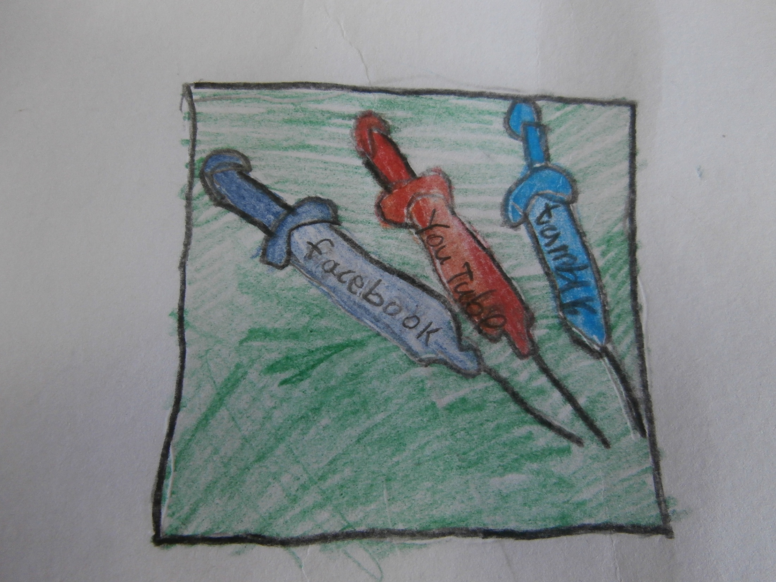

Slide 16
Ερωτηματολόγιο
https://docs.google.com/forms/d/1xbXCPzPEwIkSWv3GjNuU5rsJ5ubddPIOyYPU2RQoKQc/viewform?usp=send_form

Slide 17
ΕΡΩΤΗΜΑΤΟΛΟΓΙΟ ΓΙΑ ΤΗΝ ΕΞΑΡΤΗΣΗ ΑΠΟ ΤΟ ΔΙΑΔΙΚΤΥΟ
ΑΓΟΡΙ ΚΟΡΙΤΣΙ ΤΑΞΗ:
1)Έχετε υπολογιστή;
Ναι Όχι
2.Αν ναι σε ποιο χώρο του σπιτιού βρίσκεται ο Η/Υ που χρησιμοποιείτε;
Στο δωμάτιό σας Στο καθιστικό Αλλού
Αν αλλού σε ποιο χώρο ……………
3)Πόσους υπολογιστές έχετε στο σπίτι;
Κανένα 1 2 3
4)Έχετε internet;
Ναι Όχι
5)Θεωρείτε ότι το internet είναι ασφαλές;
Ναι Όχι
6)Πόση ώρα κάθεστε στον υπολογιστή;
30 λεπτά 1 ώρα 1.5 ώρες παραπάνω

Slide 18
7)Τι κάνεις στον υπολογιστή;
Παίζεις Ακούς Μουσική Βρίσκεις πληροφορίες
άλλο
Γράψε τι άλλο………………………………………………………………
8) Συνομιλείς στο internet με αγνώστους;
Ναι Όχι
9) Στο internet ανεβάζεις προσωπικά σου στοιχεία ;
Ναι Όχι
10) Από που συνήθως έχεις πρόσβαση στο internet;
Σπίτι internet cafe Σχολείο άλλου
11) Συμμετέχεις σε κάποιο μέσο κοινωνικής δικτύωσης ;
Ναι Όχι
12) Δεχτήκατε ποτέ παρενόχληση ή απειλές στο διαδίκτυο;
Ναι Όχι
13) Νομίζετε ότι το Internet μπορεί να προκαλέσει μέχρι και εξάρτηση σε έναν χρήστη;
Ναι Όχι
14)Υπήρξαν φορές που νιώσατε ανησυχία και δυσάρεστα συναισθήματα γιατί δεν μπορούσατε να έχετε πρόσβαση στο Internet;
Ναι Όχι
15) Κατά την άποψη σας ,πόσο απαραίτητη είναι η ενημέρωση μαθητών για τον εθισμό στο διαδίκτυο;
Πολύ Λίγο Καθόλου
Κυκλώστε την αλήθεια !!! ΤΟ ΕΡΩΤΗΜΑΤΟΛΟΓΙΟ ΠΡΕΠΕΙ ΝΑ ΕΙΝΑΙ ΑΝΩΝΥΜΟ!!!!!!!!!!!!!!!

Slide 19
Ονομαστικός κατάλογος των μαθητών που συμμετέχουν στο Θεματικό Δίκτυο «Ασφάλεια στο διαδίκτυο» του σχολείου «Δημοτικό Σχολείο Ζερβοχωρίων
Διευθυντής σχολείου: Αρβανίτης Ευάγγελος
Υπεύθυνος εκπαιδευτικός: Φυλαχτός Χρήστος
Ονοματεπώνυμο μαθητή/τριας | Τάξη: Τμήμα:
Δημητρίου Ευστράτιος | Δ’
Καρίκας Άγγελος | Δ’
Ντεβετζής Ραφαήλ | Δ’
Σαμάνης Δημήτριος | Δ’
Τζιμιτρέας Γεώργιος | Δ’
Βαρβαριώτου Τριανταφυλλιά | Δ’
Βαρβαριώτου Χρυσάνθη | Δ’
Διαμαντή Στυλιανή - Ευαγγελία | Δ’
Μαύρου Ξανθή | Δ’
Μαυρουδή Στυλιανή | Δ’
Παλιούρα Βασιλική | Δ’
Παπαχρήστου Ελένη | Δ’
Πιτσιόρλα Μαρία | Δ’
Φυλαχτού Αικατερίνη | Δ’

